Slide 1
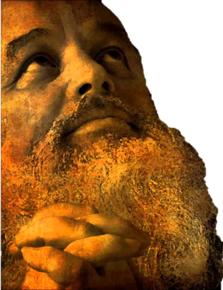
¿Que Aprendemos
De Job?
Como Mantener LA FE EN
MEDIO DE LAS PRUEBAS
Job 1:1
Hubo un hombre en la tierra de Uz llamado Job; y era aquel hombre intachable, recto, temeroso de Dios y apartado del mal
Notes:
EN QUE ERA VIVIÓ JOB
Job 22:15 ¿Quieres tú seguir la senda antigua Que pisaron los hombres perversos,
Job 22:16 Los cuales fueron cortados antes de tiempo, Cuyo fundamento fue como un río derramado
Like other patriarchs of old (Genesis 8:20; 12:7-8; 31:54), Job, como Patriarca de la familia, ofrecía sacrificio a Dios (Job 1:5; cf. 42:8).
Otra cosa que notamos en este libro deJob, no hay mención de sacerdocio Levítico, el tabernáculo, el temple, the Law of Moses, etc.
Finally, that Job lived long before the time of Moses seems evident by the fact that the longevity of his life is more comparable to the long lives of the patriarchs who lived around 2200 B.C. The book of Job reveals that Job lived long enough to marry, become “the greatest of all the men of the east” (1:3), and then witness his first 10 children reach at least the age of accountability (1:5), and probably much greater ages (cf. 1:13,18). Then, after suffering greatly, losing all of his children and his material wealth, God blessed Job with 10 more children and twice as much wealth (42:10-13). The book of Job then concludes: “After this Job lived one hundred and forty years, and saw his children and grandchildren for four generations. So Job died, old and full of days” (42:10-17, emp. added). Thus, it would appear that Job lived well into his 200s or beyond. Interestingly, the Septuagint testifies that Job died at the age of 240—an age more comparable to the ancestors of Abraham (e.g., Serug, Abraham’s great-grandfather lived to be 230—Genesis 11:22-23).

Slide 2
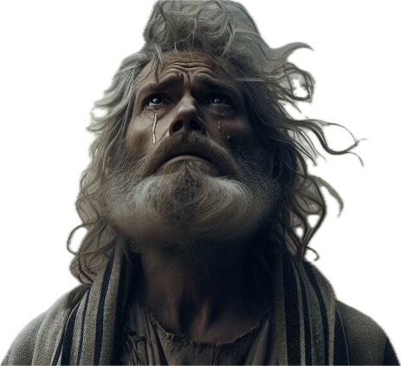
LECCIONES DEL LIBRO Job
La Historia de Job
Vivió durante la era Patriarcal en la cuidad de Uz. (1:1)
perfecto y recto, temeroso de Dios y apartado del mal. (1:1)
Tenía siete hijos y tres hijas. (1:2)
Era muy Rico (1:2,3)
Se preocupaba por sus hijos. (1:4,5)
Notes:
Pregunta: "¿Qué podemos aprender de la vida de Job?"
Respuesta: La vida de Job demuestra que los seres humanos a menudo no están conscientes de las muchas maneras en las que Dios obra en la vida de cada creyente. La vida de Job también es una vida que suscita la pregunta de siempre, "¿por qué suceden cosas malas a gente buena?". Es la pregunta tradicional, y difícil de responder, pero el creyente sabe que Dios siempre está en control, y no importa lo que pase, no hay casualidades, nada sucede al azar. Job fue un creyente; él sabía que Dios estaba en el trono y en total control, aunque él no tenía forma de saber por qué tantas tragedias terribles ocurrían en su vida.
Job "era hombre perfecto y recto, temeroso de Dios y apartado del mal" (Job 1:1). Tuvo siete hijos y fue un hombre con mucha riqueza. La biblia nos dice que un día Satanás se presentó ante Dios y Dios le preguntó qué pensaba de Job. Satanás acusó a Job de que él solamente honraba a Dios porque lo había bendecido. Entonces, Dios permitió a Satanás que le quitara a Job toda la riqueza y sus hijos. Luego, Dios permitió que Satanás afligiera a Job físicamente. Job se afligió profundamente pero no atribuyó a Dios despropósito alguno (Job 1:22; 42:7-8).
Los amigos de Job estaban seguros de que Job debió haber pecado para merecer un castigo y discutieron con él sobre esto. Sin embargo, Job mantuvo su inocencia, aunque él confesó que quería morir y le hizo preguntas a Dios. Un hombre joven, Eliú, intentó hablar en nombre de Dios, antes de que Dios mismo le respondiera a Job. Job 38-42 contiene parte de la más bella poesía acerca de la grandeza y la omnipotencia de Dios. Job respondió al discurso de Dios con humildad y arrepentimiento, diciendo que él había hablado de cosas que no sabía (Job 40:3-5; 42:1-6). Dios les dijo a los amigos de Job, que Él estaba enojado con ellos para no hablar lo recto de Él, a diferencia de Job, que había hablado la verdad (Job 42:7-8). Dios les dijo que ofrecieran sacrificios y que Job oraría por ellos y Dios aceptaría su oración. Job así lo hizo, probablemente perdonando a sus amigos por su dureza. Dios restauró al doble la fortuna de Job (Job 42:10) y "bendijo el Señor el postrer estado de Job más que el primero" (Job 42:12). Job vivió 140 años después de su sufrimiento.
Job nunca perdió su fe en Dios, incluso bajo las circunstancias más desesperantes que lo probaron hasta lo más profundo. Es difícil imaginar el perder todo lo que tenemos en un solo día: propiedad, posesiones e incluso los hijos. La mayoría de los hombres caerían en depresión y quizás incluso cometerían suicidio después de semejantes pérdidas tan grandes. Aunque oprimido lo suficiente como para maldecir el día de su nacimiento (Job 3:1-26), Job nunca maldijo a Dios (Job 2:9-10), ni tampoco flaqueo en su entendimiento de que Dios estaba en control. Por otra parte, los tres amigos de Job, en lugar de consolarlo, le dieron malos consejos e incluso lo acusaron de cometer pecados tan graves que, por esa razón Dios lo estaba castigando con la miseria. Job conocía a Dios lo suficientemente bien como para saber que Él no obraba de esa manera; en realidad, él tenía una íntima relación personal con Él, que fue capaz de decir, "He aquí, aunque Él me matare, en Él esperaré; no obstante, defenderé delante de Él mis caminos" (Job 13:15). Cuando la esposa de Job le sugirió que maldijera a Dios y se muriera, Job respondió: "Como suele hablar cualquiera de las mujeres fatuas, has hablado. ¿Qué? ¿Recibiremos de Dios el bien, y el mal no lo recibiremos?" (Job 2:10).
El sufrimiento de Job, desde la muerte de sus hijos y la pérdida de sus bienes, hasta el tormento físico que soportó, más el sermón de sus llamados amigos, nunca hizo que su fe flaqueara. Él sabía quién era su redentor, sabía que Él era un salvador vivo, y sabía que algún día Él estaría físicamente sobre la tierra (Job 19:25). Entendía que los días del hombre son ordenados (enumerados) y que no se pueden cambiar (Job 14:5). La profundidad espiritual de Job, aparece en todo el libro. Santiago se refiere a Job como un ejemplo de perseverancia y escribe, "Hermanos míos, tomad como ejemplo de aflicción y de paciencia a los profetas que hablaron en nombre del Señor. He aquí, tenemos por bienaventurados a los que sufren. Habéis oído de la paciencia de Job, y habéis visto el fin del Señor, que el Señor es muy misericordioso y compasivo" (Santiago 5:10-11).
Hay también varios científicos y hechos históricos en el libro de Job. El libro indica que la tierra es redonda mucho antes de la aparición de la ciencia moderna (Job 22:14). El libro menciona los dinosaurios, no por ese nombre, pero la descripción del behemot es, sin duda, parecida al dinosaurio, viviendo juntamente con el hombre (Job 40:15-24).
El libro de Job nos da un vistazo detrás del velo que separa la vida terrena de la celestial. En el comienzo del libro, vemos que a Satanás y sus ángeles caídos todavía se les permitía el acceso a los cielos, entrando y saliendo de las reuniones establecidas que allí se estaban llevando a cabo. Lo que resulta evidente de estos relatos, es que Satanás está ocupado planeando su maldad en la tierra, tal como se registra en Job 1:6-7. Además, este relato muestra cómo Satanás es "el acusador de los hermanos", que corresponde a Apocalipsis 12:10, y muestra su arrogancia y su orgullo, como se describe en Isaías 14:13-14. Es increíble ver cómo Satanás desafía a Dios; él no tiene escrúpulos para enfrentar al Dios Altísimo. El relato en Job, muestra a Satanás como realmente es, soberbio y perverso en toda su esencia.
Tal vez la mayor lección que aprendemos del libro de Job, es que Dios no tiene que responderle a nadie por lo que hace o no hace. La experiencia de Job nos enseña que quizás nunca lleguemos a saber la razón específica de sufrimiento, pero debemos confiar en nuestro soberano, santo y justo Dios. Sus caminos son perfectos (Salmo 18:30). Ya que los caminos de Dios son perfectos, podemos confiar en que lo que Él hace, y lo que permite, también es perfecto. No podemos esperar comprender perfectamente la mente de Dios, así como Él nos recuerda, "Porque mis pensamientos no son vuestros pensamientos, ni vuestros caminos mis caminos… Como son más altos los cielos que la tierra, así son mis caminos más altos que vuestros caminos, y mis pensamientos más que vuestros pensamientos" (Isaías 55:8-9).
Nuestra responsabilidad para con Dios es obedecerlo, confiar en Él, y someternos a Su voluntad, sea que la entendamos o no. Cuando lo hagamos, vamos a encontrar a Dios en medio de nuestras luchas, posiblemente incluso a causa de nuestras pruebas. Vamos a ver más claramente la grandeza de nuestro Dios, y vamos a decir con Job, "De oídas te había oído; mas ahora mis ojos te ven" (Job 42

Slide 3
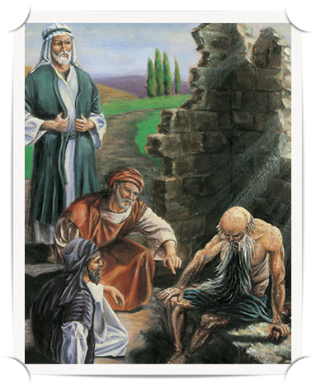
Lo que Dios Miro de Job
Job 1:8 Y Jehová dijo a Satanás: ¿No has considerado a mi siervo Job, que no hay otro como él en la tierra, varón perfecto y recto, temeroso de Dios y apartado del mal?
Job 2:3
Y Jehová dijo a Satanás: ¿No has considerado a mi siervo Job, que no hay otro como él en la tierra, varón perfecto y recto, temeroso de Dios y apartado del mal, y que todavía retiene su integridad, aun cuando tú me incitaste contra él para que lo arruinara sin causa?
Notes:
"Lo que Dios Miro de Job"
Es un privilegio que El Dios Todopoderoso está atento a la vida de sus ciervos
Génesis 5:24 Caminó, pues, Enoc con Dios y desapareció, porque le llevó Dios.
Jas 2:23 Y se cumplió la Escritura que dice: Abraham creyó a Dios, y le fue contado por justicia, y fue llamado amigo de Dios
The Death of Moses
Deu 34:1 Subió Moisés de los campos de Moab al monte Nebo, a la cumbre del Pisga, que está enfrente de Jericó; y le mostró Jehová toda la tierra de Galaad hasta Dan,
Deu 34:2 todo Neftalí, y la tierra de Efraín y de Manasés, toda la tierra de Judá hasta el mar occidental;
Deu 34:3 el Neguev, y la llanura, la vega de Jericó, ciudad de las palmeras, hasta Zoar.
Deu 34:4 Y le dijo Jehová: Ésta es la tierra de que juré a Abraham, a Isaac y a Jacob, diciendo: A tu descendencia la daré. Te he permitido verla con tus ojos, mas no pasarás allá.
Deu 34:5 Y murió allí Moisés siervo de Jehová, en la tierra de Moab, conforme al dicho de Jehová.
Deu 34:6 Y lo enterró en el valle, en la tierra de Moab, enfrente de Bet-peor; y ninguno conoce el lugar de su sepultura hasta hoy
PERFECTO
Zacarias y Elisabet Ambos eran justos delante de Dios, y andaban irreprensibles en todos los mandamientos y ordenanzas del Señor.(Lucas 1:6). Daniel se lee que no podían hallar ocasión alguna o falta, porque él era fiel, y ningún vicio ni falta fue hallado en él (Dan 6:4). Integridad moral es (perfection bíblica). Paulo vivió en limpia conciencia (Hch 24:2). Job blameless though not sinless. Reproved by Jehovah (ch. Job 42:5-6). Noah said to be perfect (Gen 6:9).—God’s testimony to Job’s blamelessness (ch. Job 2:3). His own (ch. 31 throughout).
La palabra aquí "perfecto," quiere decir "completo, entero,," no quiere decir" sin pecado," aun el mismo Job lo sabe (comp. Job 9:20; Job 40:4)..
SALIÓ PUES EL DIABLO
Puede ser que cuando Pedro cito 1 Ped 5:8 tenía en mente Job 2:7
Dios no tienta a nadie Santiago 1:13 Cuando alguno es tentado, no diga que es tentado de parte de Dios; porque Dios no puede ser tentado por el mal, ni él tienta a nadie;
Santiago 1:17 Toda buena dádiva y todo don perfecto desciende de lo alto, del Padre de las luces, en el cual no hay mudanza, ni sombra de variación.
1 Corinthians 10:13 (Spanish RVR60)
13 No os ha sobrevenido ninguna tentación que no sea humana; pero fiel es Dios, que no os dejará ser tentados más de lo que podéis resistir, sino que dará también juntamente con la tentación la salida, para que podáis soportar
Jas 1:12 Bienaventurado el varón que soporta la tentación; porque cuando haya resistido la prueba, recibirá la corona de vida, que Dios ha prometido a los que le aman

Slide 4
El Diablo y sus Artimañas
¿Acaso teme Job a Dios de balde? Job— 1:9
Te sigue por Interés Job 1:10
Aléjate de el, y el te dejará — 1:11
Job pierde todo— 1:13-19
Job responde— 1:20-22
Notes:
Cosas que aprendemos de Job
Job es, sin duda, uno de los libros de mayor belleza literaria de la Biblia. Es también uno de los más polémicos por diversas razones. En sus párrafos iniciales se nos presenta a un hombre justo en todo y temeroso de Dios, quien, sin embargo, es sometido a las más terribles pruebas imaginables. Lo que le acontece a Job no tiene ninguna explicación razonable para él, y muchos menos para sus amigos que lo juzgan y lo condenan con el mismo argumento que todavía algunos usan el día de hoy: Si te están pasando cosas malas es porque de seguro has hecho algo malo y Dios te está castigando. Pero este argumento no se aplicaba a la vida recta y justa que Job había llevado. Así que en medio de todo el absurdo del sufrimiento sin causa aparente, podemos aprender algunas cosas valiosas para nuestra propia vida.
La soberanía de Dios. Quizá entre todas las cosas que nos muestra el relato de Job la más importante es que Dios es soberano. El poder de Satán está totalmente dentro de los límites que le impone Dios mismo. Y cuando Dios decide restaurar a Job, lo hace de una manera extravagante y en abundancia. La actitud que muestra Job, la de rendirse frente al señorío de Dios, es la actitud que Dios espera que nosotros tengamos. Era la actitud que tenía cuando todo iba bien, y fue la que mantuvo cuando las cosas no podían ir peor. Cuando vienen las experiencias negativas, la tendencia es a pensar que Dios nos ha abandonado o no se interesa por nosotros. Pero la experiencia de Job nos muestra enfáticamente que Dios siempre hará que aún las cosas más negativas se conviertan en un bien para nosotros y para los que nos rodean. La clave es vivir una vida agradable a Él y confiar en el propósito bueno de Dios para con nosotros.
No prestar demasiada atención a la opinión de otros sobre nosotros. En su momento de mayor necesidad, Job necesitaba de unos amigos que lo consolaran, no que lo juzgaran. En cambio de ser un bálsamo para sus heridas, sus amigos fueron ajenjo y más tribulación. No habría sido tan terrible, si además de todo quienes estaban equivocados eran sus amigos. Simplemente seguían una visión simplista de causa y efecto: si te está yendo mal es porque has hecho algo malo. En ocasiones, claro está, eso es lo que ocurre. Nuestros malos hábitos pueden conducirnos a graves problemas. Pero ese no era el caso de Job, ni el caso de muchos que padecen sin entender por qué. De allí que una de las lecciones de esta historia es no prestar atención a los que te juzgan cuando sabes que además no están en lo cierto. Al fin y al cabo, Dios es quien nos conoce y quien nos juzgará.
Hay lugar para la ira, el enojo, el sentimiento de fracaso. A pesar de que Job en general mantuvo una actitud de fe y confianza en Dios a través de toda la prueba, tuvo momentos emocionales difíciles donde renegó de haber nacido y aún pidió a Dios que mejor le quitara la vida que tenerlo en esa condición. Su desesperación era completamente entendible. Sin embargo, Job no se mantuvo en esta actitud de autoconmiseración, sino que se reafirmó una y otra vez en la voluntad de Dios, aunque ésta le resultara incomprensible.
Hay que confiar extrema y absolutamente en el buen propósito de Dios. En la extensa respuesta al final del libro, Dios no trata de justificarse por la prueba de fidelidad a que ha sometido a Job, sino por el contrario lo que hace es mostrarle su infinito poder y majestad, a la vez que le muestra su infinito amor y sabiduría. Job declara entonces que hasta ahora apenas conocía a Dios a través de lo que otros decían de Él, “pero ahora mis ojos te ven”, es decir, “ahora te conozco de modo personal”. La prueba de sufrimiento y pérdida que experimentó, lo llevaron a una relación más profunda con Dios. El resultado de ello es que Dios le devolvió una familia aún más numerosa, mayor prosperidad material, gozo y disfrute de la vida y honra y honor en su testimonio ante el mundo. Así, junto a la soberanía de Dios, hay otra lección de igual importancia para nosotros en el libro de Job y es que somos llamados a confiar absolutamente en el buen propósito que Dios tiene para con nosotros. A través de Cristo, Él ha hecho todo para mostrarnos que podemos depender de su gracia y amor perfectos

Slide 5
Dios Conoce a los Suyos
Dios Permite 1ra Prueba sobre Job
Dios sabía de la Fe y Integridad de Job— 1:1,8
Adversario ataca a Dios y Job — 1:9-11
Dios le pone límites a Satán — 1:12
Notes:
Cosas que aprendemos de Job
2Ti 2:19 Pero el fundamento de Dios está firme, teniendo este sello: Conoce el Señor a los que son suyos; y: Apártese de iniquidad todo aquel que invoca el nombre de Cristo
Job es, sin duda, uno de los libros de mayor belleza literaria de la Biblia. Es también uno de los más polémicos por diversas razones. En sus párrafos iniciales se nos presenta a un hombre justo en todo y temeroso de Dios, quien, sin embargo, es sometido a las más terribles pruebas imaginables. Lo que le acontece a Job no tiene ninguna explicación razonable para él, y muchos menos para sus amigos que lo juzgan y lo condenan con el mismo argumento que todavía algunos usan el día de hoy: Si te están pasando cosas malas es porque de seguro has hecho algo malo y Dios te está castigando. Pero este argumento no se aplicaba a la vida recta y justa que Job había llevado. Así que en medio de todo el absurdo del sufrimiento sin causa aparente, podemos aprender algunas cosas valiosas para nuestra propia vida.
La soberanía de Dios. Quizá entre todas las cosas que nos muestra el relato de Job la más importante es que Dios es soberano. El poder de Satán está totalmente dentro de los límites que le impone Dios mismo. Y cuando Dios decide restaurar a Job, lo hace de una manera extravagante y en abundancia. La actitud que muestra Job, la de rendirse frente al señorío de Dios, es la actitud que Dios espera que nosotros tengamos. Era la actitud que tenía cuando todo iba bien, y fue la que mantuvo cuando las cosas no podían ir peor. Cuando vienen las experiencias negativas, la tendencia es a pensar que Dios nos ha abandonado o no se interesa por nosotros. Pero la experiencia de Job nos muestra enfáticamente que Dios siempre hará que aún las cosas más negativas se conviertan en un bien para nosotros y para los que nos rodean. La clave es vivir una vida agradable a Él y confiar en el propósito bueno de Dios para con nosotros.
No prestar demasiada atención a la opinión de otros sobre nosotros. En su momento de mayor necesidad, Job necesitaba de unos amigos que lo consolaran, no que lo juzgaran. En cambio de ser un bálsamo para sus heridas, sus amigos fueron ajenjo y más tribulación. No habría sido tan terrible, si además de todo quienes estaban equivocados eran sus amigos. Simplemente seguían una visión simplista de causa y efecto: si te está yendo mal es porque has hecho algo malo. En ocasiones, claro está, eso es lo que ocurre. Nuestros malos hábitos pueden conducirnos a graves problemas. Pero ese no era el caso de Job, ni el caso de muchos que padecen sin entender por qué. De allí que una de las lecciones de esta historia es no prestar atención a los que te juzgan cuando sabes que además no están en lo cierto. Al fin y al cabo, Dios es quien nos conoce y quien nos juzgará.
Hay lugar para la ira, el enojo, el sentimiento de fracaso. A pesar de que Job en general mantuvo una actitud de fe y confianza en Dios a través de toda la prueba, tuvo momentos emocionales difíciles donde renegó de haber nacido y aún pidió a Dios que mejor le quitara la vida que tenerlo en esa condición. Su desesperación era completamente entendible. Sin embargo, Job no se mantuvo en esta actitud de autoconmiseración, sino que se reafirmó una y otra vez en la voluntad de Dios, aunque ésta le resultara incomprensible.
Hay que confiar extrema y absolutamente en el buen propósito de Dios. En la extensa respuesta al final del libro, Dios no trata de justificarse por la prueba de fidelidad a que ha sometido a Job, sino por el contrario lo que hace es mostrarle su infinito poder y majestad, a la vez que le muestra su infinito amor y sabiduría. Job declara entonces que hasta ahora apenas conocía a Dios a través de lo que otros decían de Él, “pero ahora mis ojos te ven”, es decir, “ahora te conozco de modo personal”. La prueba de sufrimiento y pérdida que experimentó, lo llevaron a una relación más profunda con Dios. El resultado de ello es que Dios le devolvió una familia aún más numerosa, mayor prosperidad material, gozo y disfrute de la vida y honra y honor en su testimonio ante el mundo. Así, junto a la soberanía de Dios, hay otra lección de igual importancia para nosotros en el libro de Job y es que somos llamados a confiar absolutamente en el buen propósito que Dios tiene para con nosotros. A través de Cristo, Él ha hecho todo para mostrarnos que podemos depender de su gracia y amor perfectos
He aquí, todo lo que tiene está en tu mano; solamente no pongas tu mano sobre él: En respuesta a la acusación de Satanás, Dios le dio un permiso grande – aunque limitado – para atacar a Job. Dios bajaría el cerco sin removerlo por completo.
i. Satanás tuvo el poder y el deseo de afligir a Job todo el tiempo; lo que le hacía falta era el permiso de Dios. Cuando Dios lo permitió, Satanás estuvo más que contento de atacar a Job hasta el límite de lo permitido.
ii. Sin embargo, aunque Satanás era ahora capaz de atacar a Job de una manera mucho más grande que antes, su poder no era ilimitado. Dios solo le permitió a Satanás hacer lo que Él quería hacer para al final cumplir su propósito.
iii. “Pero nosotros debemos saber, que el fin de Dios en esta gran concesión no era gratificar al diablo, sino glorificarse a sí mismo, haciendo a Satanás un instrumento de su propia vergüenza e infamia

Slide 6
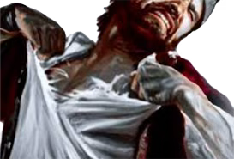
Mantener la Fe en medio de Pruebas
Job 1:20–22
Entonces Job se levantó, y rasgó su manto, y rasuró su cabeza,
y se postró en tierra y adoró, y dijo: Desnudo salí del vientre de mi madre, y desnudo volveré allá. Jehová dio, y Jehová quitó; sea el nombre de Jehová bendito.
En todo esto no pecó Job, ni atribuyó a Dios despropósito alguno.

Slide 7
Dios Permite 2da Prueba sobre Job
Dios Confirma la Fe y integridad de Job — 2:3
Satán Ataca de Nuevo a Job — 2:4,5
Dios sigue aplicando límites — 2:6
Job atacado físicamente — 2:7,8
Esposa de Job le aconseja que abandone su Fe y maldiga a Dios y que se deje morir— 2:9
Job le Responde— 2:10
Notes:
Judas 1:8 No obstante, de la misma manera también estos soñadores mancillan la carne, rechazan la autoridad y blasfeman de las potestades superiores.

Slide 8
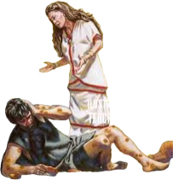
Mantener la Fe en medio de Pruebas
!Ya maldice a Dios
Y muérete¡ 2:9
Job 2:10
Y él le dijo: Como suele hablar cualquiera de las mujeres fatuas, has hablado.
¿Qué? ¿Recibiremos de Dios el bien, y el mal no lo recibiremos? En todo esto no pecó Job con sus labios.
Notes:
FATUA
fatuo es alguien con falto de razón o de entendimiento, poco inteligente.

Slide 9
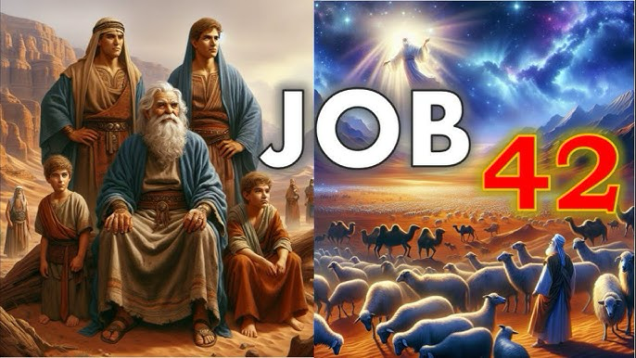
Hay Recompensa
Job Restaurado y Confortado 42:10-17
Notes:
Mateo 19:29 Y cualquiera que haya dejado casas, o hermanos, o hermanas, o padre, o madre, o mujer, o hijos, o tierras, por mi nombre, recibirá cien veces más, y heredará la vida eterna.

Slide 10
Hay Recompensa
Job Restaurado y Confortado 42:10-17
Dios le Bendijo doblemente — (42:10)
Confortado por Fam y amigos - (42:11)
Su postrer estado, mucho mejor — bendecido con 7 hijos y 3 hijas, — 42:12-15
Vivió 140 años, vio a sus hijos y a nietos hasta la cuarta generación, finalmente murió lleno de días — 42:16,17
Notes:
Mateo 19:29 Y cualquiera que haya dejado casas, o hermanos, o hermanas, o padre, o madre, o mujer, o hijos, o tierras, por mi nombre, recibirá cien veces más, y heredará la vida eterna.

Slide 11
Mantener la Fe en medio de Pruebas
El Poder de Satanas es limitado
Su conocimiento esta limitado
Sufrimiento no es resultado del Pecado — Los justos también están expuestos a sufrir
Los problemas no deben de apartarnos de los verdaderos valores eternales
Posesiones materiales no son para siempre

Slide 12
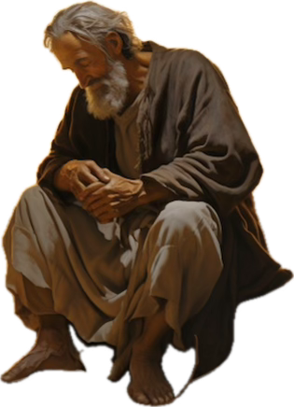
Cualquiera sea la situación
Job 1:21
21 y dijo: Desnudo salí del vientre de mi madre, y desnudo volveré allá. Jehová dio, y Jehová quitó; sea el nombre de Jehová bendito.

Slide 13
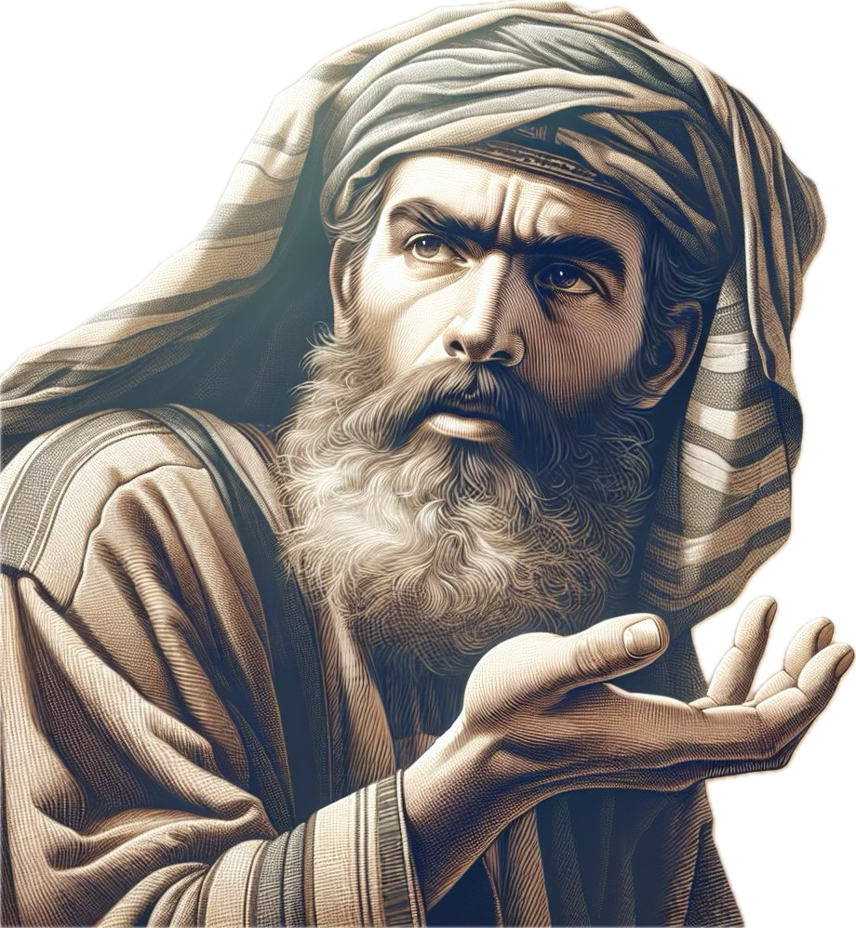
El Señor restaura a Job sus riquezas
Job 42:10
Y quitó Jehová la aflicción de Job, cuando él hubo orado por sus amigos; y aumentó al doble todas las cosas que habían sido de Job.

Slide 14
El Señor restaura a Job sus riquezas
Job 42:12
bendijo Jehová el postrer estado de Job más que el primero; porque tuvo catorce mil ovejas, seis mil camellos, mil yuntas de bueyes y mil asnas,

Slide 15
El Señor te Restaurará a ti También
Venid a mí todos los que estáis trabajados y cargados, y yo os haré descansar.

